Slide 1
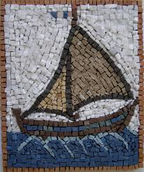
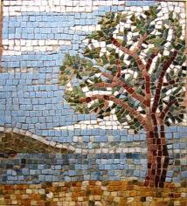
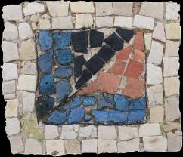
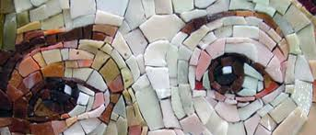
Πρόγραμμα Αγωγής Σταδιοδρομίας ΕΠΑΛ Μύρινας
«Τίποτα δεν πάει χαμένο»
Δημιουργία Εργαστηρίου Ψηφιδωτών

Slide 2
«Τίποτα δεν πάει χαμένο»
Σε ένα ψηφιδωτό:
Ο χρόνος παραμένει αμετακίνητος.
Φαίνεται ποιος ήταν ο δημιουργός η ο εντολέας της κατασκευής του μέχρι την στιγμή που θα καταστραφεί λόγω της βίαιης μεταχείρισης από κάποιους η βίαια στοιχεία της φύσης.
Είναι εικόνες της αιωνιότητας εφόσον τοποθετούνται σε σημεία και αντικείμενα τα οποία επίσης προορίζονται για την αιωνιότητα.

Slide 3
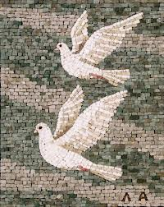
«Τίποτα δεν πάει χαμένο»
Στο ΕΠΑΛ Μύρινας το μικρό μας ταξίδι που σήμανε την γνωριμία μας με την τέχνη του ψηφιδωτού άρχισε τον Νοέμβριο του 2013 όταν αποφασίσαμε να πάρουμε μέρος στο Πρόγραμμα Αγωγής Σταδιοδρομίας με τον τίτλο: «Τίποτα δεν πάει χαμένο».
Ο στόχος μας ήταν διπλός:
Να συλλέξουμε πληροφορίες για την τέχνη αυτή από την αρχαιότητα έως τις μέρες μας και να την γνωρίσουμε στην πράξη χρησιμοποιώντας παλιά πλακάκια και βότσαλα.
Να διερευνήσουμε την επαγγελματική της προοπτική.
Το ταξίδι μας είναι μια σύντομη ιστορία της τέχνης του ψηφιδωτού και μια μικρή παρουσίαση της δουλειάς μας.

Slide 4
Τι είναι το ψηφιδωτό
Το ψηφιδωτό είναι σχέδιο η παράσταση για την διακόσμηση δαπέδου, τοίχου οροφής, η πίνακα που σχηματίζεται με την συναρμολόγηση, συγκόλληση μικρών κύβων (ψηφίδων) από μάρμαρο, πέτρα, σμάλτο, η κεραμικό.
Οι ψηφίδες οφείλουν το όνομα τους στην ψήφο, στο μικρό κομμάτι πέτρας η κεραμικού , με το οποίο ψήφιζαν στη αρχαιότητα, όμως λέγεται και μωσαϊκό όνομα που προέρχεται από την διακόσμηση των χώρων πού είναι αφιερωμένοι στις μούσες.
Οι τεχνίτες που κατασκεύαζαν ψηφιδωτά ονομάζονταν ψηφοθέτες και πρώτοι ψηφοθέτες υπήρξαν οι Πέρσες και οι Αιγύπτιοι, από αυτούς παρέλαβαν την τέχνη οι Έλληνες ,την κληρονόμησαν οι Ρωμαίοι και από αυτούς οι Βυζαντινοί οι οποίοι την οδήγησαν σε αξεπέραστα από τότε επίπεδα.

Slide 5
Ρωμαϊκοί Χρόνοι
Η εν Ισσό μάχη στην Πομπηία
Τα ψηφιδωτά στη Πέλλα
Κεφαλή της μέδουσας
Δάπεδο στην Μήλο

Slide 6
4^{ος} – 12^{ος} αιώνας μ.Χ.
Ψηφιδωτά Ραβέννας
Αγίου Δημητρίου
Αγίου Γεωργίου Κοσμά και Δαμιανού στη Θεσσαλονίκη

Slide 7
Επί Ιουστινιανού καθιερώνεται το χρυσό βάθος (χρυσές ψηφίδες)
Αγία Σοφία Κων/πολης
Αγία Σοφία Θεσσαλονίκης
Αγ. Βιτάλιος Ραβέννας

Slide 8
11^{ος}, 12^{ος}, 13^{ος} αιώνας
Μονή Οσίου Λουκά στην Φωκίδα
Ιταλία Σικελία
Χρήση και από Άραβες στην Ισπανία

Slide 9
14^{ος} αιώνας και μετά….
Η τέχνη έπεσε σε αχρησία καθώς αντικαταστάθηκε από τη νωπογραφία.
Προσπάθεια αναβίωσης της τέχνης σήμερα γίνεται σε:
Γαλλία
Ιταλία
Ρωσία κ.τ.λ.

Slide 10
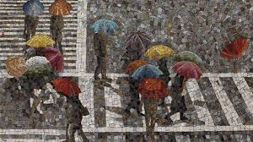
Ψηφιδωτές κατασκευές
Σήμερα το ψηφιδωτό υιοθετώντας πολυάριθμες μορφές και χρήσεις διατηρώντας την σχέση του με την ζωγραφική η τονίζοντας την αυτονομία του χαράζει καινούργιους δρόμους στην αναζήτηση καινούργιας ταυτότητας.

Slide 11
Ψηφιδωτές κατασκευές

Slide 12
Τεχνικές κατασκευής
Ο άμεσος τρόπος:
Στον άμεσο τρόπο η ψηφίδα τοποθετείται με την καλή όψη προς τα πάνω (δηλ. βλέπουμε το ψηφιδωτό πως θα είναι όταν τελειώσει) και κολλιέται αμέσως.
Ο αντίστροφος τρόπος:
Στον αντίστροφο η ψηφίδα κολλιέται με την καλή όψη προς τα κάτω με προσωρινή κόλληση.

Slide 13
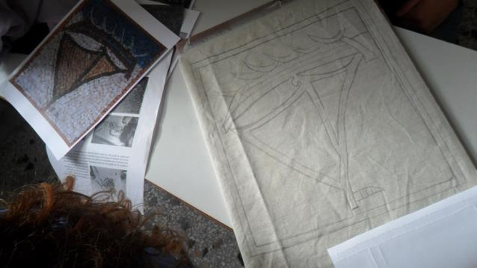
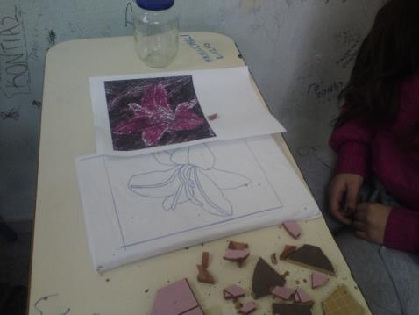
Η διαδικασία που ακολουθήσαμε:
Αρχικά από επιχειρήσεις του νησιού προμηθευτήκαμε πλακάκια που θα πετούσαν… στα χρώματα που θέλαμε ή όσα χρώματα βρήκαμε.
Επιλέξαμε και ζωγραφίσαμε το θέμα που θέλαμε σε ένα πανί πάνω σε ένα νοβοπάν η κομμάτι ξύλου.

Slide 14
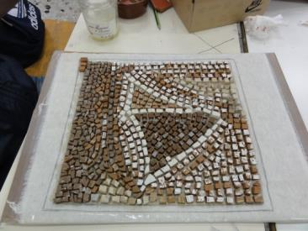
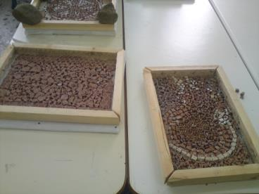
Η διαδικασία που ακολουθήσαμε:
Με ειδικό κόφτη κόψαμε ψηφίδες τοποθετώντας με την γυαλιστερή τους πλευρά αφού προηγούμενα βάζαμε λίγη κόλλα.
Σιγά σιγά και με μεγάλη υπομονή κολλήσαμε όλες στις ψηφίδες και τοποθετήσαμε πλαίσιο και πλέγμα έτσι ώστε να καλυφθεί όλο το έργο.

Slide 15
Η διαδικασία που ακολουθήσαμε:
Ετοιμάσαμε κόλλα πλακιδίων και την απλώσαμε σε όλο το έργο.
Αφήσαμε να στεγνώσει, γυρίσαμε το έργο μας ανάποδα, αφαιρέσαμε το πανί αφού πρώτα το βρέξαμε.

Slide 16
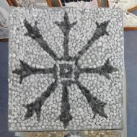
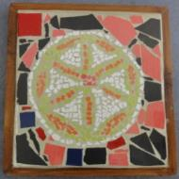
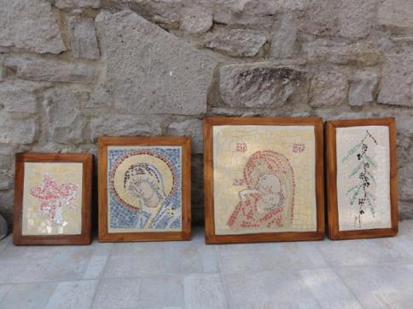
Η διαδικασία που ακολουθήσαμε:
Στο τέλος με βούρτσα δαπέδου καθαρίσαμε καλά όλη την κόλλα από την επιφάνεια του ψηφιδωτού και βάλαμε στόκο.

Slide 17
Εκδρομή στην Αγιά Λάρισας
Επισκεφτήκαμε την Αγιά του Ν. Λάρισας στα πλαίσια της συνέχειας του «Διάπλου του Φιλοκτήτη» και κατασκευάσαμε ψηφιδωτά από βότσαλα.

Slide 18
Το επάγγελμα του ψηφοθέτη
Σε Επα.Σ. Σιβιτανιδείου και Επα.Σ. ΟΑΕΔ
Τομέας Εφαρμοσμένων Τεχνών και Δομικών Έργων
Στις Σχολές Καλών Τεχνών που έχουν εξειδικευτεί στην κατασκευή και τη συντήρηση ψηφιδωτών.
Επίσης, μπορεί να εκπαιδευτεί σε Ινστιτούτα Επαγγελματικής Κατάρτισης (Ι.Ε.Κ.), ή και να μαθητεύσει κοντά σε έμπειρους τεχνίτες.
Εργασία σε:
Ατομικό Εργαστήριο
Συνεργασία με ιερούς ναούς και δημόσιες και ιδιωτικές επιχειρήσεις
Συνεργασία με εργαστήρια στο χώρο των ψηφιδωτών
Μέλλον:
Οι αμοιβές θεωρούνται ικανοποιητικές, ειδικά αν έχει αποκτήσει φήμη στο χώρο του.

Slide 19
Πρόταση δημιουργίας εργαστηρίου: (1/2)
Ίδρυση Εργαστηρίου ψηφιδωτών, art shop, εκθεσιακού χώρου και café:
Προσωπική επιχείρηση, στο Παλαιό Πεδινό σε πέτρινο ανακαινισμένο χώρο, θα εργάζονται 13 άτομα και θα χρηματοδοτηθεί από το πρόγραμμα LEADER (υπομέτρο L312 στήριξη της δημιουργίας και ανάπτυξης πολύ μικρών επιχειρήσεων) και από ιδία κεφάλαια
Θα δραστηριοποιείται στο σύνολο της Ελληνικής Επικράτειας, με πελάτες Δήμους, Ενορίες, Ξενοδοχεία, Καταστήματα αλλά και Ιδιώτες.
Θα υπάρχει ηλεκτρονικό κατάστημα και διαδικτυακή διαφήμιση των προϊόντων.
Τα ψηφιδωτά μοντέρνα η κλασσικά θα δημιουργούνται με φυσικές πέτρες, γυάλινες ή κεραμικές ψηφίδες και θα είναι:
Αυτοτελή διακοσμητικά στοιχεία που θα τοποθετούνται σε αυλές, πατώματα, τοίχους,
Διακοσμητικά στοιχεία χρηστικών αντικειμένων όπως τραπέζια, καθρέφτες κτλ.

Slide 20
Πρόταση δημιουργίας εργαστηρίου: (2/2)
Ίδρυση Εργαστηρίου ψηφιδωτών, art shop, εκθεσιακού χώρου και café:
Σε χώρο του εργαστηρίου θα γίνονται διαλέξεις με θέμα το ψηφιδωτό και την ιστορία του, τις τεχνικές και τα υλικά του. Όσοι μπορούν να διαθέσουν περισσότερο χρόνο μετά την διάλεξη θα μπορούν να κατασκευάζουν το δικό τους ψηφιδωτό το οποίο θα παίρνουν και μαζί τους.
Θα διοργανώνονται μαθήματα ψηφιδωτού. Στο art shop θα εκτίθενται αξιόλογες δουλειές όχι μόνο ψηφιδωτών, επίσης θα υπάρχει χώρος για πολιτιστικές-μουσικές εκδηλώσεις
Τέλος θα υπάρχει μικρό καφέ που θα προσφέρει καφέ και τοπικά γλυκά.

Slide 21
«Τίποτα δεν πάει χαμένο»
Με το πρόγραμμα μας:
Ψάξαμε
Μάθαμε
Συνεργαστήκαμε
Δημιουργήσαμε
Κατασκευάσαμε το δικό μας blog: http://psifidwtalhmnoy.blogspot.gr/
Χαρήκαμε με το αποτέλεσμα της δουλειάς μας

Slide 22
Τίτλοι τέλους
Συμμετείχαν οι μαθητές της Α΄ τάξης του ΕΠΑΛ Μύρινας:
Σπυριδάκη Μαρία, Σέφα Αντέλα, Φωτεινή Φυλλαδίτη, Χιώτη Πηνελόπη, Ζαφειρένια Πατέλια, Ιωάννα Λαγού, Μηλιώνης Γιάννης, Ντάιμας Παναγιώτης, Τζούλιο Τόπι, Αγγελος Παρδάλλης, Θανάσης Μπαρμπάδης, Νικα Τσκβιτισβίλι και Θανάσης Εγγλέζος
Βοήθησαν οι καθηγητές:
Αθανασίου Ελένη
Καρύδης Νίκος
Φωτεινή Κυριλλίδου
Εικαστική επιμέλεια ηλεκτρονικής παρουσίασης και βίντεο:
Καζέπης Νικόλας

Slide 23
Προβολή Βίντεο
ΕΥΧΑΡΙΣΤΟΥΜΕ
2012 – 2013 Επα.Λ. Μύρινας

